Slide 1
Sdn综述
曾晓森

Slide 2
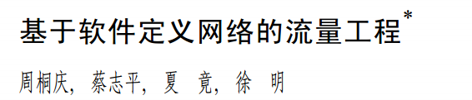
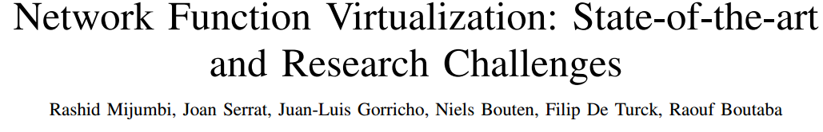
参考文献

Slide 3
方向
本次主要从
sdn的流量工程，
sdn中的容错机制，
sdn的虚拟化
等方面做探讨。

Slide 4
1，流量工程存在的主要难题：
面向流的sdn调度算法
Tcp伪拥塞问题探究
流量自适应的多维度包分类方法研究
2，容错方面sdn的主要难题：
基于拜占庭容错提升sdn控制层的可靠性
单点失效，主从切换代价问题
3，虚拟化方面sdn的相关问题研究：
基于云拓扑感知的vdc映射算法
支持细粒度并行的sdn虚拟化框架研究

Slide 5
Sdn的流量工程
流量工程,或称流量管理,指的是针对网络性能进行优化的一系列方法,即针对网络中数据流的行为进行动态的分析预测和有目的的管理。
SDN 为流量工程的开展提供了更好的基础:首先,提供集中的全局视图,控制器能够实时得到全局的网络状态、拓扑信息和应用需求信息;其次,提供可编程的数据层接口,操作者可以根据当前状态对网络资源进行动态重分配;此外,多个设备厂商的交换机使用统一的编程接口,可以提供充分的开放性。

Slide 6
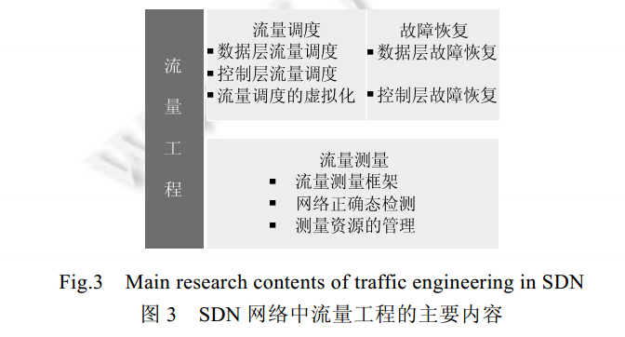

Slide 7
利用sdn做流量工程的优势
1) 在流量的测量方面,可以灵活地部署可扩展的全局测量任务,实时地收集网络状态信息,对流量进行准确的集中式监控和统计分析. 2) 在流量的管理方面,可以综合考虑网络状态和网络应用需求,以流为单位进行动态、灵活、细粒度的流量调度,实现网络中流量的负载均衡. 3) 在网络的资源利用和维护方面,支持对包括带宽、存储等资源的动态分配,实现有效而合理的资源利用.基于集中的网络状态反馈,可以透明地进行故障的应对和处理.

Slide 8
流量测量-流量大小信息采集（主动）
主动式信息采集：作为 SDN 的南向接口协议,OpenFlow 支持控制器对交换机发起主动查询获取流信息.利用这个特性,文献 提出 OpenTM,一个针对 SDN 的 TM(traffic matrix,流量矩阵)估计系统——TM 表示的是网络中一个源节点和目标节点对(OD 对)之间的流量大小,对 TM 的准确评估,是负载均衡、异常检测、路由配置等网络操作和任务的基础.
OpenTM 对网络中所有活跃的流进行探测,根据控制器中的路由信息和流的转发路径信息,提出多种有选择性的路由节点询问方法,从而获得准确的流量大小评估和数据包计数信息,并通过将一个 OD 对的所有流累加起来更新 tm。
Notes:
流量测量是对一个特定网络中流量的规模、特征进行测量的过程,是有效实现网络管理的基础

Slide 9
流量测量-流量大小信息采集（被动）
文献提出一种被动测量方案 FlowSense,利用 SDN
中的控制流进行流量变化的实时监测.基于流的网络
监控要求能够准确、及时地探测,同时要求测量任务
带来对网络尽可能小的开销.FlowSense 利用
OpenFlow 协议中规定的南向消息接口的异步消息
PacketIn 和 FlowRemoved(前者表示一个新的流的
到达,后者表示一个流的结束)进行数据层中流状态
变化的监控,进而计算交换机之间链路的利用率。
Notes:
被动式测量使用时间或事件触发机制,由交换机自主地向控制器反馈所采集的流量信息.

Slide 10
流量测量-网络参数测量
网络延迟、带宽和丢包率等是网络管理和网络服务质量
保障所需的重要性能指标。
OpenNetMon 给出几种网络参数的测量方法.它被设计
为 POX 控制器的一个模块,可以支持细粒度的流量工程.
Opensketch是一种通用的，抽象的测量框架，将测量的控制
和数据层进行分离，控制层提供一个测量任务库，根据用户或
应用的选择调整数据层流，支持多种询问类型。

Slide 11
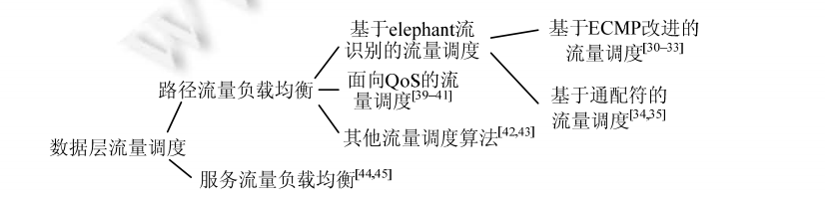
基于sdn的数据层流量调度方案
Notes:
在ecmp路由中，拥有相同ip的流会沿着相同后续路径进行转发，所有改进就是识别elephant流，进而利用控制器为其选择合适的路径。有人提出首次适应算法和模拟退火算法。
ECMP 转发路由选择的前提是假定每条链路的带宽大小一样，所以每条链路具有相同的权值，可以使用哈希算法进行随机分配。一旦ip确定，路径就确定了。
基于通配符：交换机将未匹配流的第一个数据包发送到控制器，控制器通过计算将一个新的匹配规则安装到交换机中，基于通配符的规则可以同时匹配多个流，避免控制器频繁介入。

Slide 12
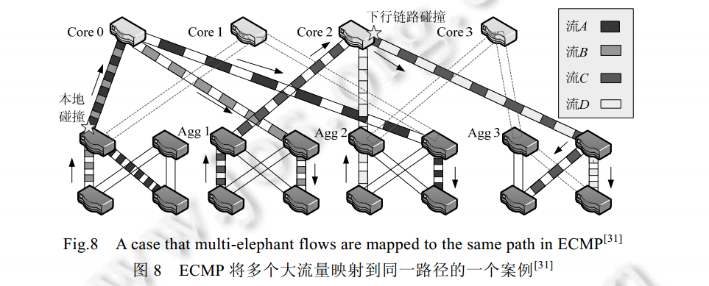
Notes:
图中到达聚合交换机的流 A 和流 B 被映射到同一后续路径,造成聚合交换机处的流长时间排队,而另一后续路径却没有任何转发流量.没有合理 参考当前链路的利用率和流的大小,是引起大量数据包拥塞到一个端口、造成传输延迟长的主要原因.直接的 解决方法是:从包级别(ECMP 中是流级别)进行 ECMP 的流量切分,虽然极大地增加了负载之间的均衡性,却加 重了 TCP 流中报文的重排序问题,引起 TCP 发送窗口的不必要缩减[33].

Slide 13
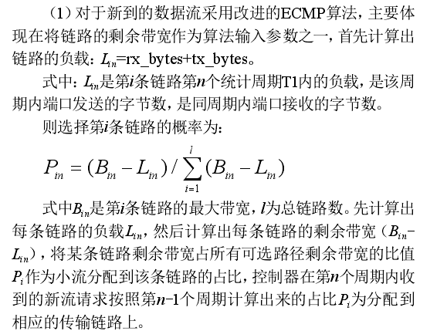
基于改进的ecmp算法
赖香武的“基于sdn的数据中心网络路由算法研究”中提出了在胖树拓扑下，利用剩余带宽作为参数求选路的概率。

Slide 14
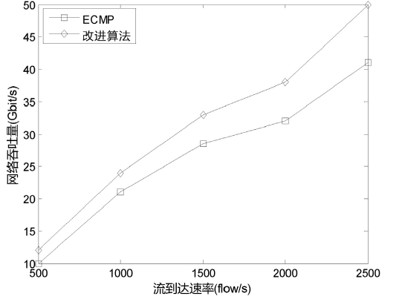
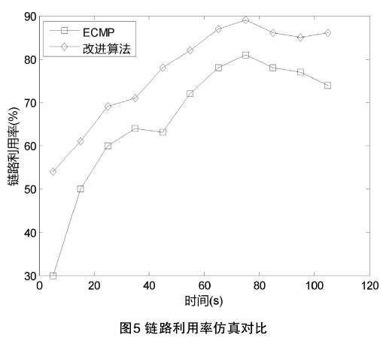
Ecmp与改进的ecmp对比

Slide 15
基于通配符方式
DIFANE 是一个基于通配符的、高效率的流量调度方案.DIFANE 的核心思路可以概括为两个方面:首先,控制器将规则以最小划分的方式分发给一部分称为授权子集的交换机;
其次,交换机在数据层中处理所有的包,如果流无法与入口路由本地的规则匹配,则将其封装、重定向到合适的授权路由,授权路由对包进行处理并反馈规则. 整个管理过程涉及 3 种通配规则:常规转发规则、定期更新的授权路由规则和重定向规则.

Slide 16
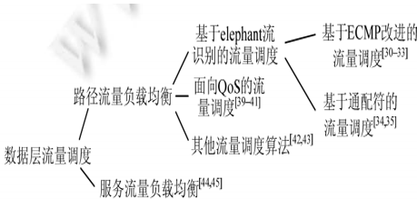
面向Qos的流量调度方案

Slide 17
引自：互联网络服务质量路由算法研究综述 崔勇, 吴建平, 徐恪, 徐明伟
服务质量(quality of service,简称QoS)
QoS是应用业务对网络传输服务提出的一组可度量的要求,主要包括带宽、端到端延迟、分组丢失率、抖动、花费等。
可行路径(可行树)
可行路径(可行树)是网络中从源到(所有)目标节点的一条路径(组播树),并且该路径(树)具有足够的尚未分配的资源,能够满足特定的QoS 需求。
服务质量路由(QoSR)
QoSR 是一种动态路由协议,并且在其路径选择标准里可能包含可用带宽、链路和端到端路径利用率、资源消费量、延迟、跳数以及抖动等QoS 参数。

Slide 18
引自：互联网络服务质量路由算法研究综述 崔勇, 吴建平, 徐恪, 徐明伟
QoSR主要目标：
(1) 为每一个接纳的QoS 业务连接请求,找到满足其QoS 要求的可行路径(组播树);
(2) 优化全局资源利用率,平衡网络负载,从而最大化网络接受其他QoS 请求的能力。

Slide 19
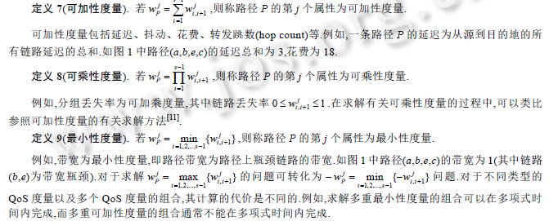
引自：互联网络服务质量路由算法研究综述 崔勇, 吴建平, 徐恪, 徐明伟
QoS度量
QoS 度量主要包括可用带宽、端到端延迟、分组丢失率、抖动和花费,不同的度量具有不同的性质。QoS 度量可以分为可加性度量、可乘性度量和最小性度量3 类。

Slide 20
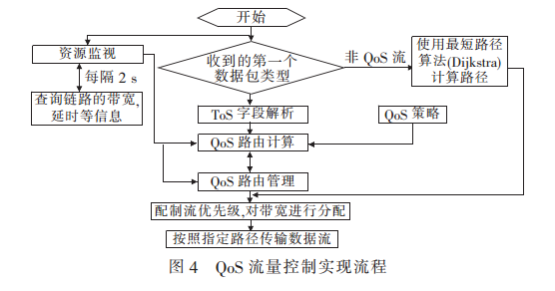
Qos路由计算

Notes:
针对路由计算这种多约束问题，把Qos流的时延作为主要约束条件，抖动和丢包率作为代价参数。
戴彬的“基于openflow的自适应Qos流量控制方法设计与实现”中提出了利用“拉格朗日松弛算法”寻找最优解
还有人对遗传算法，蚁群算法等做了相应的研究。

Slide 21
其他流量调度算法—蚁群算法等
参考文献：
（1）A QoS Routing Algorithm Based on Ant Algorithm
Zhang Subing Liu Zemin
Beijing University of Posts and Telecommunications
（2）Ant Colony Optimization for QoE-Centric Flow Routing in Software-Defined Networks
Ognjen Dobrijevic, Matija Santl, and Maja Matijasevic
University of Zagreb, Faculty of Electrical Engineering and Computing
（3）Research of a SDN Traffic Scheduling Technology Based on Ant Colony Algorithm
YanLing Wang, KunJie Yuan, Wang Fang, YuHuai Liu, Ma Jun
School of Information Engineering, ZhengZhou University, China
（4）一种SDN架构下业务属性相关的多径路由算法
余翔，易明敏，杨路
(重庆邮电大学信息与通信工程学院，重庆400065)

Slide 22
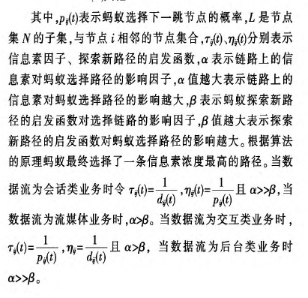
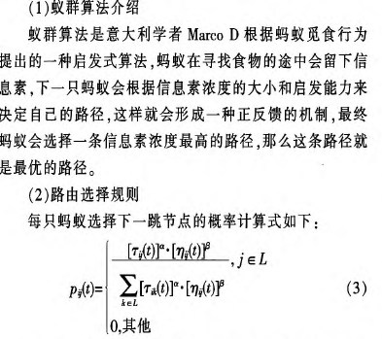
相关路由算法介绍—蚁群算法

Slide 23
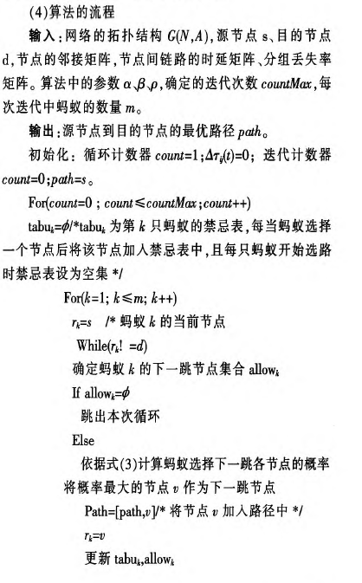
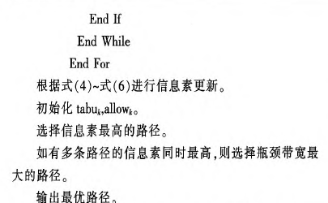
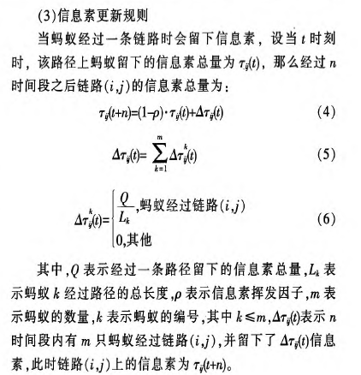
相关路由算法介绍—蚁群算法

Slide 24
流量工程-Tcp伪拥塞问题探究
伪拥塞：数据包有可能在链路轻负载的情况下使数据包产生较大的时延。（性能低原因1 tcp建立连接困难，2 tcp传输效率低）
清华的张庭对这两个原因进行分析并做了相关实验
有关实验表明sdn网络中tcp伪拥塞主要是交换机造成。
低效是高速packin产生的高并发对时延影响，或者是流表项优先级变化对时延影响（优先级递增时会影响）
Notes:
在sdn网络中，sdn的网络特性是否会影响tcp的性能，目前并没有工作能很好证明
目标：验证sdn网络中tcp可能存在的伪拥塞现象，并对伪拥塞现象产生的原因进行分析
伪拥塞现象

Slide 25
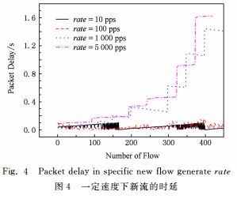
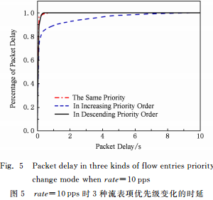

Slide 26
流量工程-流量自适应的多维度包分类方法研究
针对openflow网络中数据包转发性能难以满足当前网络需求的问题，流量自适应包分类算法充分考虑了openflow包分类字段数量多，字段宽度不同和匹配方式多样的特点，利用网络流的局部特性，通过在不同字段上使用不同算法并且优先匹配最近最经常使用的字段而忽略通配字段来达到提高查找速度的目的。
Notes:
Openflow交换机的主要功能是通过预定义的规则对流量进行分类，并通过流表信息转发网络包，这是一个网络包分类过程。通过识别网络包包头一个或多个字段信息，将其匹配到预定义的规则集中，然后根据匹配规则对应的决策action对网络包进行相应处理。
网络局部性：少部分流占用着绝大部分的网络流量。

Slide 27
Sdn容错-数据层面的故障恢复
传统网络中,针对网络设备和链路的故障恢复机制可分为两类[51]: 1) 非预留型.在此类方案中,用来替代故障路径的备份路径可以是提前或动态计算分配的,但是相应的链路资源没有预留.当路径故障出现之后,需要一个特殊信号来通知建立恢复路径. 2) 预留型.用于故障恢复的路径是提前计算并预留好的,即工作路径和备份路径对应的规则是同时计算和安装的,所以在发生错误时不需要触发额外的信号.
不难看出,非预留型方案采用的是实时应激性恢复策略,而预留型方案是前瞻性策略.两类机制在 SDN 中都得到运用。
Notes:
一 方 面 , 文 献 [53,54] 中 使 用 非 预 留 型 策 略 , 在 控 制 器 收 到 链 路 故 障 的 通 知 (OpenFlow 协 议 中 的PortStatus 消息)之后,会先确定受到影响的路径的列表,然后使用 OSPF 算法为受影响路径计算恢复路径,最后将新的表项安装到交换机.对于既处在故障路径上也处在恢复路径上的交换机,需要对流表进行修改,否则删除或添加相应的表项. 另一方面,文献[55,56]中采用预计算和预留恢复路径的策略,控制器将计算得到的预留路径与正常路径一同安装在交换机中.容易看出,SDN 中采用非预留策略的缺点在于:网络需要在出现故障时引入控制器,并且修改流表,增加故障恢复的延迟;另外,预留策略通过牺牲部分存储开销,降低故障恢复延迟和恢复过程的通信开销.

Slide 28
Sdn容错-控制层故障恢复
双控制器之间的同步，CPRecovery组件用于支持双控制器的备份机制，分为复制阶段和恢复阶段，分别对应主控制器正常和故障两种情形.
1) 复制阶段.系统运行于复制阶段时,主控制器负责处理来自数据层的控制请求,如果控制器维护的流表中不包含对应流的表项,则需要计算一个新的流表项,并通过 CPRecovery 发送消息将其同步到备份控制器,同时,使用消息确认机制确保同步成功.如果控制请求发送到备份控制器,那么 CPRecovery会将备份控制器标识为主控制器. 2) 恢复阶段.NOX 的处理故障以及控制与交换机的链路失效都会触发系统进入恢复阶段,其中,链路的失效是通过交换机周期性地发送控制器探测报文来捕获的,如果控制器在一定时间内未对探测报文进行响应,则认为当前的主控制器无法连接.当处于恢复阶段时,交换机向备份控制器发起请求,备份控制器的状态转化为主控制器,接管网络并不断地尝试与原控制器通信.该方案的缺点在于增加控制器响应交换机请求的延迟,

Slide 29
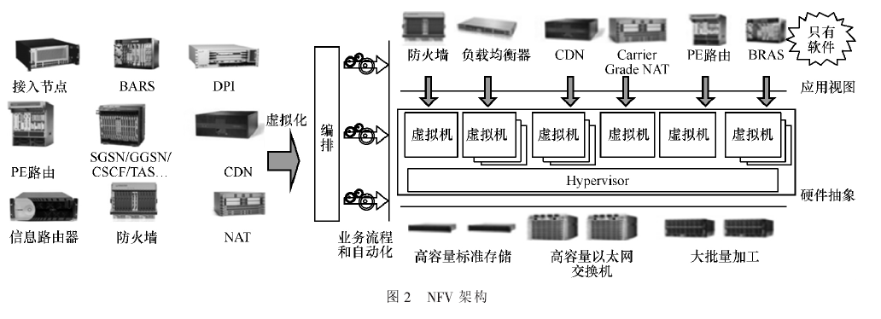
Sdn&Nfv虚拟化
Notes:
Nfv采用虚拟化技术，将传统的电信设备与硬件解耦。
Sdn是一种网络连接技术，采用集中控制，高效地调度整网资源，提升网络服务虚拟化能力。
Nfv是一种网络功能节点虚拟化技术，将传统的网络设备与硬件解耦，基于通用的服务器和虚拟化技术实现其网络功能。

Slide 30
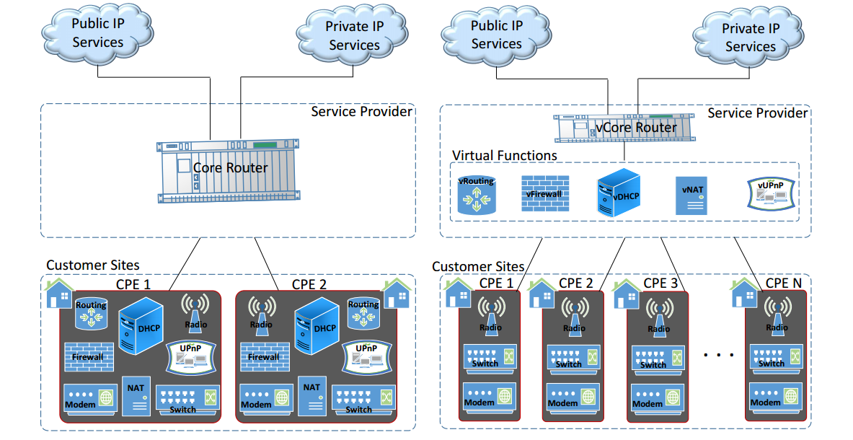

Slide 31
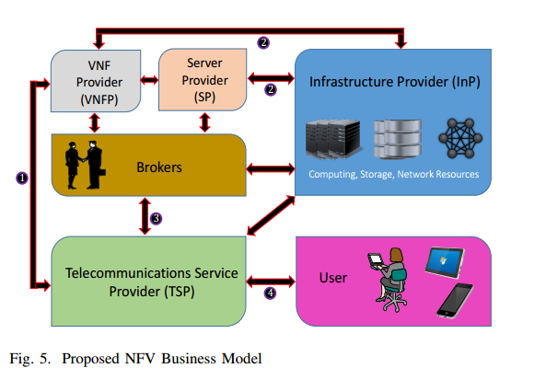
Notes:
2）Telecommunications Service Provider (TSP): TSPs4 lease resources from one or more InPs, which they use for running VNFs. They also determine the chaining of these functions to create services for end users. In a more general case, TSPs may sub-lease their virtual resources to other TSPs. In such a case, the reselling TSP would take up the role of a InP. In cases where the InP is private or in-house, e.g. provided by TSP network nodes or servers, then the InP and TSP may be one entity. 3) VNF Providers (VNFPs) and Server Providers (SPs): NFV splits the role of traditional network equipment vendors (such as Cisco, Huawei, HP and Alcatel-Lucent) into two: VNFPs and SPs. VNFPs provide software implementations for NFs. These functions may either be provided directly to TSPs (via interface 1), or VNFPs could provide them to InPs (via interface 2), who would then provide both infrastructure as well as VNFs to TSPs. It is also possible that TSPs develop (some of) their own NFs (software). In this case, VNFPs and TSPs would be one entity. In the same way, SPs provide industry standard servers on which VNFs can be deployed. These servers may be provided to InPs (in case the functions will be run in a cloud), or to TSPs (in case the functions will be run in the network nodes of TSPs). It is worth noting that these entities (VNFPs and SPs) may in fact be one company. The main difference is that the functions they provide are not tied to running on equipment with specialized functionality or made by a specific vendor. In other words, a TSP could purchase VNFs from one entity, and servers from a different one. 4) Brokers: In some cases, a TSP may need to purchase functions which make up a single service from multiple VNFPs, and/or to deploy and manage the resulting end-toend services running on resources from multiple InPs. In this case, it may be necessary to have a brokerage role. The brokers would receive resource and/or functions requirements from TSPs and then discover, negotiate and aggregate resources and functions from multiple InPs, VNFPs and SPs to offer them as a service to the TSP. This role is only included in the model for completeness as it may not be required in all cases of the NFV ecosystem

Slide 32
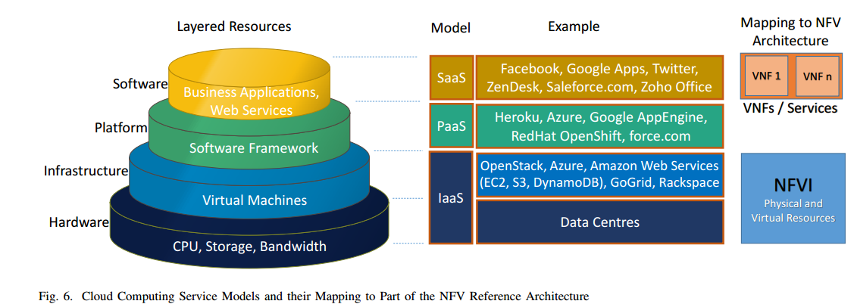

Slide 33
Sdn和nfv的关系
他们并不是必须相互依存的。
两者相互结合，互相补充，将发挥更大的效应：
1，通过sdn；技术可以将网络节点的功能进一步拆分，使转发功能和业务功能分离，业务功能用nfv实现，如数据中心内的负载均衡器设备，可以将转发功能卸载到网卡或者openflow交换机上，而较高级别的负载均衡策略由虚拟机实现。
2，nfv可基于x86通用硬件为sdn的控制和转发网元提供虚拟机资源，如采用vm形式的控制器，虚拟路由器。但转发层面运行在虚拟化的x86通用硬件上是否可以满足性能要求还需要进一步研究。
Notes:
采用sdn提供网络连接时，网络功能可以基于传统的硬件实现。类似的，采用nfv提供网络功能时，网络连接可以采用传统的策略路由或标签转发等非sdn技术。

Slide 34
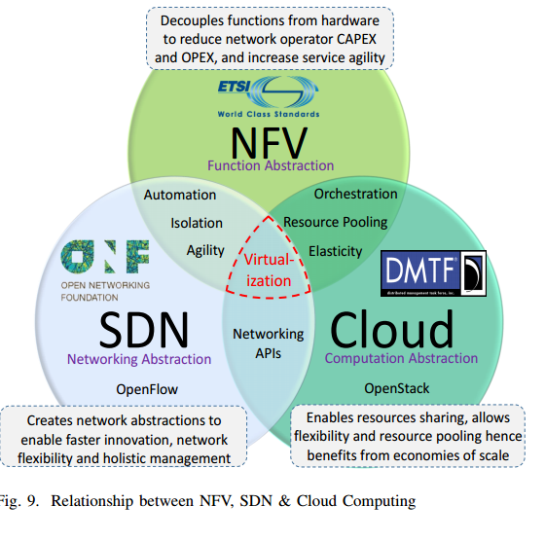

Slide 35
当前通信网络面临的问题和挑战
1 网路服务虚拟化能力缺失，当前云计算更多的是存储和计算资源的虚拟化。
2 网路利用率和服务质量的矛盾，传统ip网络无连接和逐跳分布式路由控制的特性，导致整网带宽很难均衡发展。
3 新技术引入周期长。
Notes:
为了提升网络部署的灵活性，有效性，缩短部署时间，应提升网络的软件化程度和可编程能力，进而提高网络对业务的开放程度。Sdn和nfv技术的出现为解决上述问题带来曙光。

Slide 36
支持细粒度并行的sdn虚拟化框架研究
SDN 虚拟化技术主要是通过软件定义网络中的控制器获取网络信息;然后,根据这些信息对网络资源进行抽象,并进行划分与隔离;利用编程人员定义的控制逻辑使用虚拟网络资源.
随着云计算技术的兴起,大型数据中心需要进行网络资源的虚拟化管理,如按需分配带宽、最优路由等 QoS 策略,且随着网络规模的扩大,事件处理的复杂度也随之增大,使得 SDN 虚拟化框架的处理效率成为了主要瓶颈
Notes:
现有的 SDN 虚拟化框架由于缺乏对细粒度并行的支持,为编程人员充分利用多核/众核资源、控制更大规模的网络带来了极大的挑 战.为了提高 SDN 虚拟化框架的处理效率,提出一种新的 SDN 虚拟化编程框架,
在框架内部支持细粒度的并行处理.该框架通过对网络中流和网络资源进行抽象,使开发人员可以直接通过划分流空间来定义不同的虚拟网络,利用无锁的编程方式对共享的网络资源和流进行操作

Slide 37
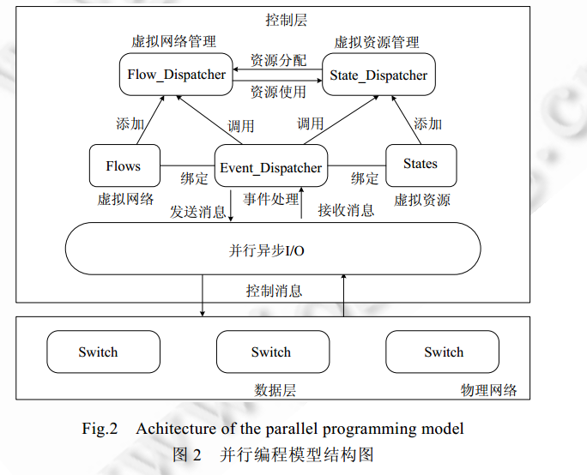

Slide 38
基于云拓扑感知的vdc映射算法
所谓vdc映射问题是指在数据中心内如何灵活高效地为vdc请求分配合适的物理资源，一个优秀的vdc映射算法可以帮助inp达到多种·优化目标，比如最大化资源利用率，最大化收益，最小化维护代价。
文学敏在他的论文中提出了基于sdn的数据中心资源管理框架，对vdc映射问题建模，分析了vdc映射过程中影响inp收益的因素，考虑多种资源需求及vdc可靠性，提出了一种新的资源分配算法（nmpd算法，同时考虑主机的拓扑势和已选主机的距离），验证了这种算法能以较低的代价获取较高的收益。最后提出一种动态监控策略选择高收益代价比的vdc请求，进一步优化算法。
Notes:
Sp：服务提供者，inp：基础网络设施提供者，将基础网络信息抽象为池
Inp以虚拟数据中心（vdc）的形式为租户分配资源，所谓vdc是指建立在物理网络切片上的虚拟资源集合，包括虚拟机，虚拟交换机，虚拟路由以及连接他们的虚拟链路，这种方式可以做到网络隔离和贷款保障。

Slide 39
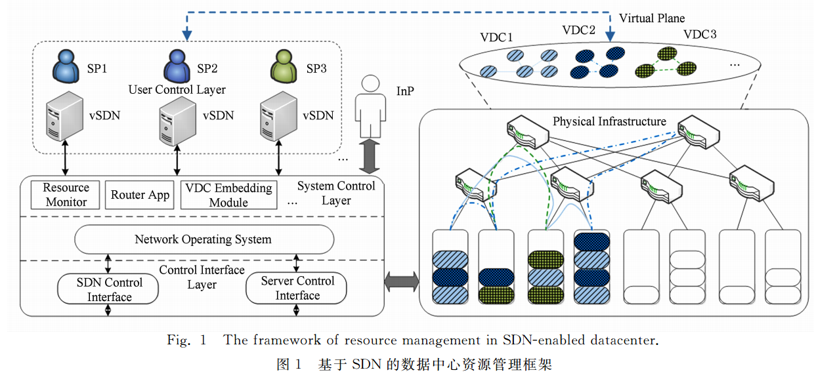
Notes:
注：用户控制层中，对sp来说它只能看到自己所拥有的vdc，并可以像使用真实的sdn网络一样控制它，底层物理网络对sp来说是透明的，sp可以通过自己的控制器vsdn对自己的vdc进行完全控制。

